Slide 1
رژیم گیاه خواری
حانیه شجاعی،ندا مقیسه
بهاره جبارزاده ،سمیه موحدی تبار

Slide 2
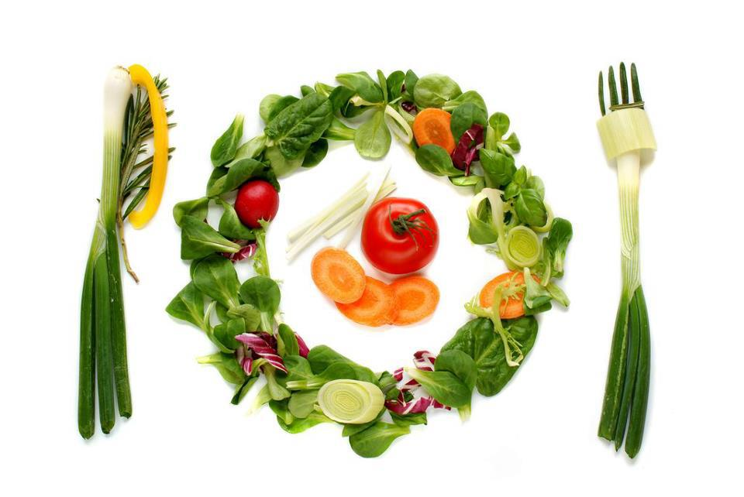
هدف از گیاه خواری
هدف اصلی در رژیم گیاه خواری کاهش وزن نیست بلکه تغییر در سبک زندگی و عادات غذایی است.
چرا افراد گیاه خوار می شوند
دلایل اعتقادی
اقتصادی
سلامتی
احترام به حیات حیوانات
و....

Slide 3
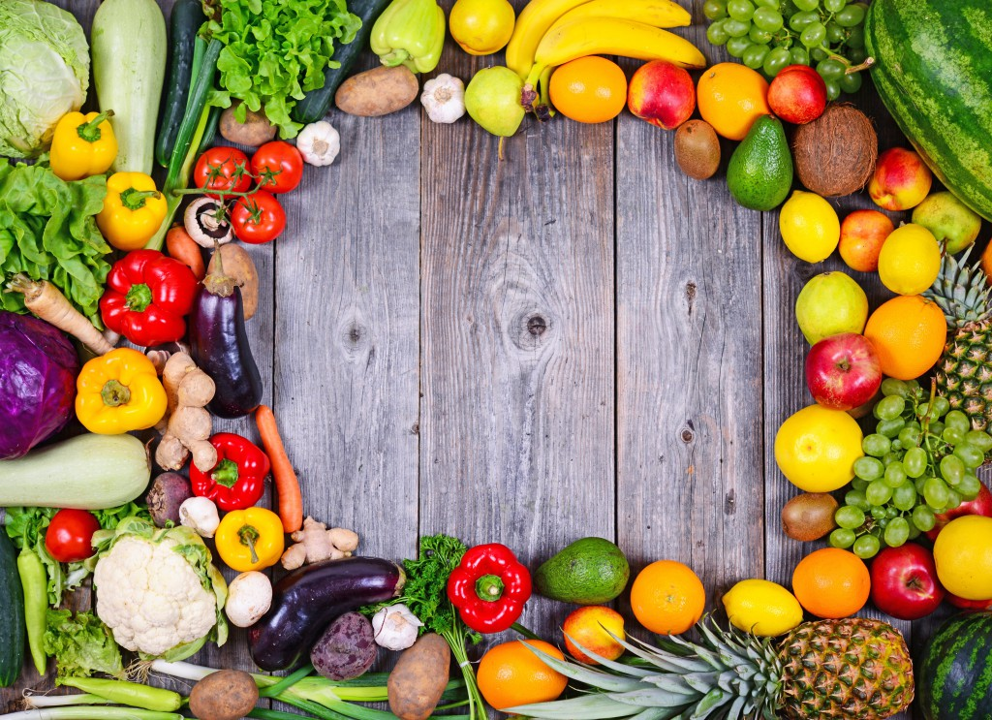
اساس رژیم گیاه خواری بر غلات، میوه جات,سبزیجات,حبوبات و میوه های مغز دار مثل (گردو,فندق وپسته)است.

Slide 4
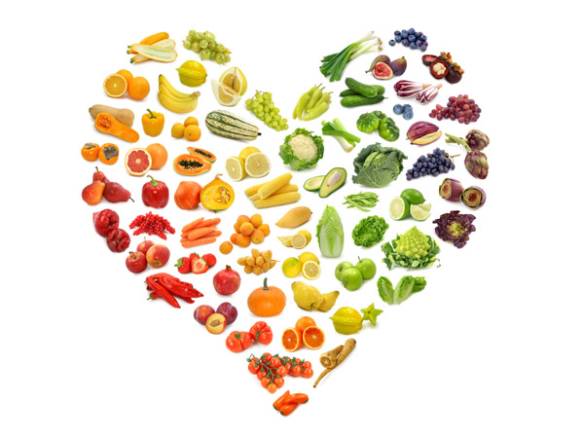
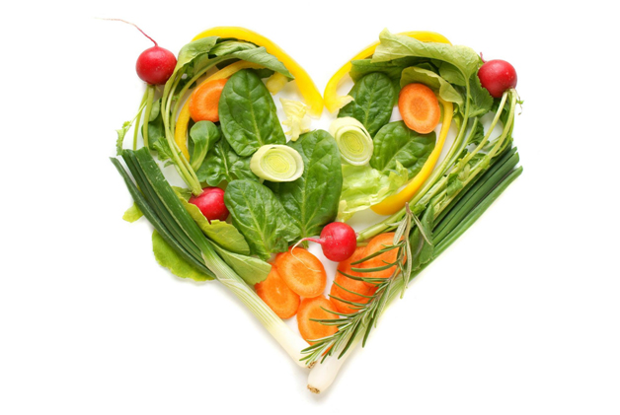
انواع رژیم گیاه خواری
Lacto-vegeterian
در این رژیم علاوه بر منابع گیاهی از فراورده های لبنی هم استفاده می شود
Ovo-vegeterian
علاوه بر منابع گیاهی از تخم مرغ هم استفاده می شود
Lacto-Ovo vegeterian
راحت ترین و متداول ترین نوع رژیم است که در آن از منابع گیاهی,شیر و فراورده های لبنی وتخم مرغ هم استفاده می شود.

Slide 5
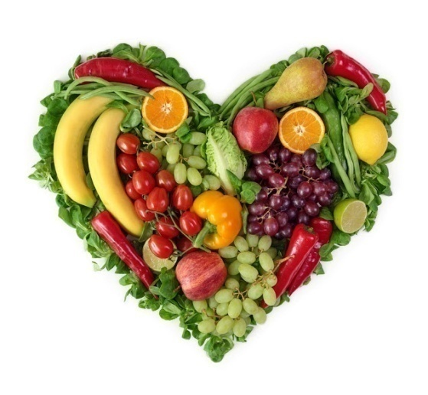
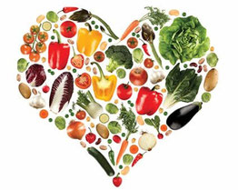
انواع رژیم گیاه خواری
Macrobiotic-vegeterian
فقط از سبزیجات و غلات و حبوبلت استفاده می کنند,که دارای ده سطح است و ممکن است در آن ماهی هم دیده شود.
Semi-vegeterian
نیمه گیاه خوارند یعنی فقط گوشت قرمز را از برنامه غذایی خود حذف میکنند ولی سایر گوشت ها ومنابع حیوانی را مصرف می کنند.
Vegan
گیاه خوار مطلق اند که هر نوع فراورده حیوانی نظیر شیر وتخم مرغ و عسل و...مصرف نمی کنند.
Pesco-vegeterian
این رژیم شامل مصرف منابع گیاهی و ماهی است
Pollo-vegeterian
مصرف منابع گیاهی و مرغ

Slide 6
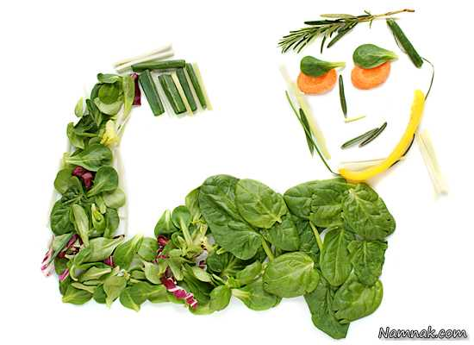
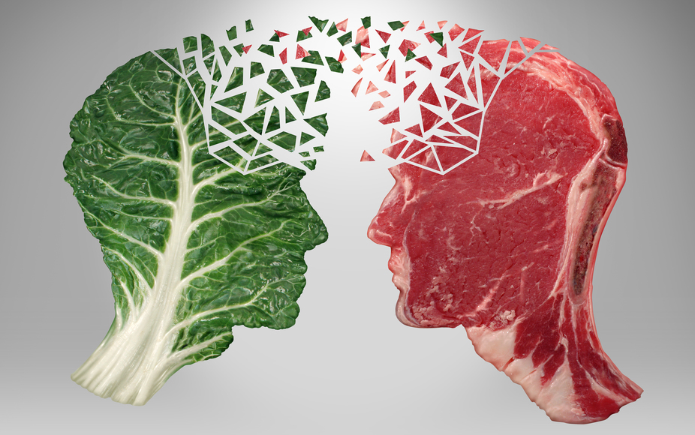
انواع رژیم گیاه خواری
Fruiterian
فقط از میوه های تازه و خشک شده,انواع مغزها,عسل و روغن زیتون استفاده می کنند.
Raw-vegan
این افراد خام گیاه خوار مطلق اند.(یامواد غذایی خام مصرف شوند یا بخار پز با حرارت زیر چهل درجه)
Flextrian-vegan
این افراد هفته ای یکبار گوشت می خورند.
Living-food
خام گیاه خوار اصلی,یعنی هر ماده خوراکی
که انسان یا حیوان درتولید آن نقش داشته باشد
مصرف نمی شود.مثلعسل,کنسرو,...

Slide 7
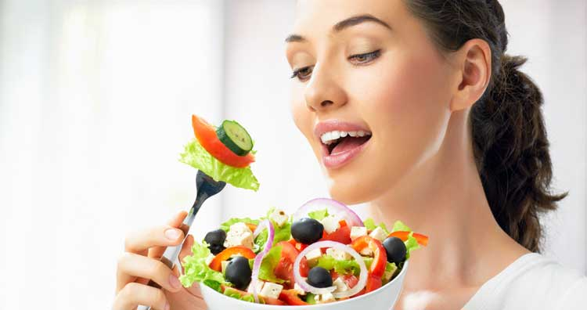
رژیم گیاه خواری در چه افردای شایع است
در افراد مبتلا به بی اشتهایی عصبی حتی اگر قبل از این بیماری گیاه خوار تبوده اند پس از این بیماری تمایل بیشتری به این نوع رژیم ها پیدا می کنند.
افراد ی که رژیم گیاه خواری دارند چون عمدتا از میوه و سبزی استفاده می کنند و ورزش می کنندنسبت به افراد همه چیز خوار وزن کمتری دارند.

Slide 8
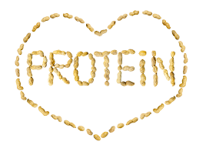
مواد مغذی در رژیم گیاه خواری
پروتئین
غذاهای گیاهی فاقد برخی اسید آمینه های ضروری است مثلا لیزین در غلات و متیونین در حبوبات,از این رو کیفیت غذاهای گیاهی از نظر پروتیین کمتر از غذاهای با منشا حیوانی است.
البته امروزه مشخص شده که مصرفمواد غذاهای گیاهی متنوع در طول روز, اسید های آمینه کافی برای بدن را تامین می کند.
هم چنین هضم پروتیین های گیاهی نسبت به قابلیت هضم پروتیین های حیوانی کمتر است.
مصرف مقادیر کمتر از پروتیین های حیوانی مفید است زیرا احتمالا دفع کلسیم از ادرارو پیشرفت بیماری های کلیه را کاهش می دهد.
همواره ده درصد از از انرژی دریافتی رژیم گیاه خواران از پروتیین ها تامین می شود.

Slide 9
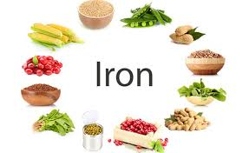
آهن
جذب آهن غیر هم در غذاهای گیاهی کمتر از جذب آهن هم است,البته به دلیل مصرف زیاد مواد حاوی ویتامین Cجذب آهن افزایش پیدا می کند.
برخی از مطالعات بیان می کنند,افرادی که در طولانی مدت از رژیمlov استفاده می کنند,حتی با دریافت مقدار فیبر بیشتر,وضعیت آهن آن ها تفاوتی با افراد همه چیز خوار ندارد.با وجود آنکه گیاه خواران آهن بیشتری را دریافت می کنند, ولی باز هم سطح فریتین سرم در آن ها نسبت به افراد همه چیز خوار کمتر است.
به نظر می رسد دریافت مقادیر بالای آهن ار رژیم های گیاه خواری که به خوبی طراحی شده اند همواره به دریافت میوه,سبزیجات حاوی ویتامینc,در پیشگیری از کمبود آهن موثر باشد.

Slide 10
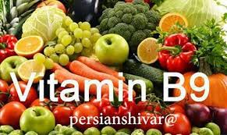
فولات
در افراد گیاه خوار به دلیل مصرف زیاد میوه و سبزیجات سطح خونی فولات نسبت به افراد همه چیز خوار ببشتر است,در افرادی که سطح خونی فولات بالا و دریافت ویتامینB12 کم است, به دلیل آنکه فولات بروز کم خونی مگالوبلاستیک را به تاخیر می اندازد و کمبود پیشرفته ویتامینB12 را باعوارض عصبی تغییر ناپذیر پنهان می نماید,بسیار نگران کننده است.

Slide 11
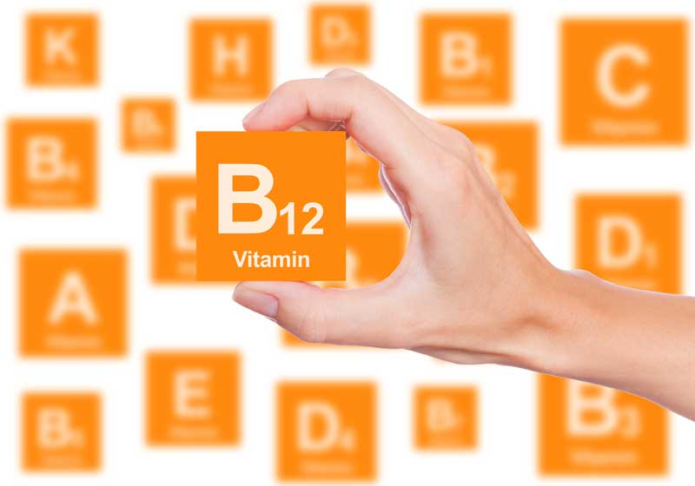
ویتامین b12
از آنجا که این ویتامین فقط در منابع حیوانی یافت می شود لذا افرادی که فقط از مواد کیاهی تغذیه می کنند نظیر veganها در معرض خطر کمبود این ویتامین قرار دارند مگر آنکه مکمل این ویتامین را دریافت کنند.سطح این ویتامین در سرم افرادی که رژیم veganدارند کمتر از افراد همه چیز خوار است و سطح این ویتامین در سرم افرادی که رژیم lovدارند در حد متوسط است.

Slide 12
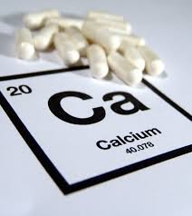
کلسیم
دریافت کلسیم در میان lovمشابه افراد همه چیز خوار است.
در حالیکه دریافت کلسیم در افرادی با رژیم وگان کمتر است,همواره با دریافت کلسیم کمتر وگان ها ویتامینD کمتری هم دریافت می کنند.

Slide 13
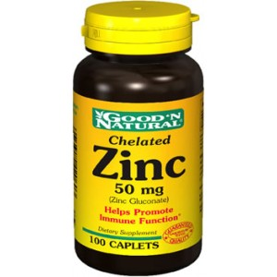
zinc
این ماده در فرآورده های لبنی و تخم مرغ وجود دارد امااگر این مواد را مصرف
نمی کنند باید مواد دارای سبوس و آجیل و توفو و...مصرف کنند

Slide 14
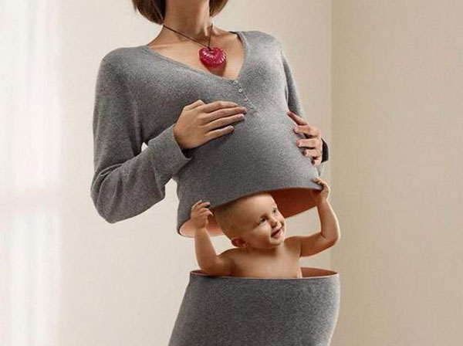
رژیم گیاه خواری در دوران های مختلف زندگی
بارداری و شیردهی
رژیم lovحمایت تغذیه کافی رادر این دوران فراهم می کند ولی رژیم های وگان و ماکروبیوتیک,باید توجه خاصی به تامین برخی موادمغذی ضروری شود مثل آهن,ویتامینB12,کلسیم,ویتامین Dو تامین انرژی.
سطح کم فریتین سرم با افزایش خطر نارس بودن و وزن هم زمان تولد نوزاد همراه است.لذا دریافت مقادیر کافی آهن توسط زنان گیاه خوارباردار و شیر ده توصیه می شود.

Slide 15
بارداری و شیردهی
سطح ویتامبن B12نوزادان مادر گیاهخوار (vagan) کم است.
تمامی نوزادان شیرمادر خواری که مادران آن ها گیاهخواراند,به دلیل ذخایر کاهش یافته در بدو تولد و مقادیر کم در شیر,در معرض خطر بالای کمبود ویتامین B12قرار دارند.
سطح کم ویتامین Dودریافت کم کلسیم در زنان گیاه خوار شیر ده دیده می شود.
عدم دریافت کافی کلسیم در این دوران,با خطر کاهش توده استخوانی مادر همراه است.
اسید های چرب ضروری و مشتقات آن ها نقش مهمی در رشد و نمو جنین به خصوص شبکیه چشم و سیستم اعصاب مرکزی و زایمان ایفا می کنند.

Slide 16
بارداری و شیردهی
دوکزا هگزانوییک اسیددر ماهی وبه مقدارکم در تخم مرغ وجود دارد و غذاهای گیاهی فاقد این اسید چرب ضروری هستند,در قبال سطح کم دوکزا,رژیم گیاه خواران حاوی مقادیر بالا از لینولییک اسید است.دوکزا می تواند در بدن از لینولییک اسید سنتز شود اما مقادیر بالای لینولییک اسیداین فرایند را مهارمی کند
لذا توصیه می شود که گیاهخواران سویا یا روغن کانولارابه منظور تسهیل سنتز دوکزا هگزانوییک اسید در بدن,مصرف کنند.
هم چنین تجویز مکمل ویتامین B12در دوران بارداری در گیاه خواران ضروری است.

Slide 17
نوزادی و کودکی
سرعت رشد در کودکانlov,همانندکودکان همه چیز خوار است بدون آنکه کمبودی در آن ها دیده شود.
در حالی که کودکان وگان,کم وزنهستند,سرعت رشد آن ها در محدوده طبیعی است و برگشت رشد آن ها در حدود ده سالگی روی می دهد.رشد کم آنها,مرتبط با حجم بالا و کالری کم رژیم گیاهخواری همراه با کوچک بودن حجم معده کودک است. دریافت مقادیر متوسطی از محصولات لبنی,رشد وکودکان veganرا بهبود می بخشد

Slide 18
نوجوانی
در نوجوانان گیاه خوار کمبود آهن وروی دیده شده است.
قد زنان گیاهخوار lovقبل از بلوغ کوتاه تر از افراد همه چیز خوار بپده است.اما آنها پس از بلوغ نسبت به همه چیزخواران,دارای قد بلندتری بودند.
به نظر می رسد این تاخیر در بلوغ فیزیکی با کاهش ابتلا به خطر سرطان سینه در بزرگسالی در ارتباط است

Slide 19
بزرگسالی و سالمندی
ممکن است در این دوران رژیم گیاهخواری برای کاهش وزن ،کاهش خطر بیماری های مزمن و نوعی رژیم درمانی برای کنترل بیماری مورد استفاده قرارگیرد.
عمدتا زنان سالمند گیاهخوار در معرض خطر بالای کمبود ویتامین Dقرار دارند.
در دوران سالمندی به دلیل اختلال در جذب ،کمبود ویتامین B12در گیاهخواران و همه چیز خواران بسار متداول است.

Slide 20
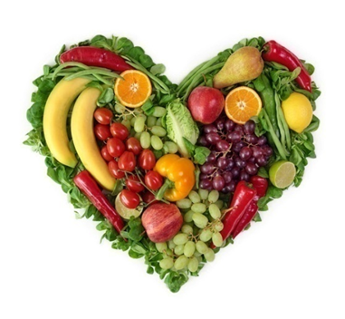
فواید رژیم گیاهخواری
ارتباط رژیم گیاهخواری با کاهش خطر بروز چندین بیماری مزمن به خوبی شناخته شده است .
به دلیل مصرف بالای میوه ،سبزیجات واسید های چرب با چند پیوند دوگانه و دریافت کم اسیدهای چرب اشباع ،کلسترول و الکل میزان مرگ ومیر بسیار کمتر از افراد همه چیز خوار است.
این افراد دارای BMIکمتری هستند و ممکن است نسبت به همه چیز خواران بیشتر ورزش کنند.

Slide 21
دیگر فواید رژیم گیاه خواری:
مصرف غذاهای غنی از فیتوکمیکال
کاهش وزن
کاهش ابتلا به بیماری قلبی و عروقی
کاهش سکته های مغذی
کاهش ابتلا به سنگ کلیه و صفرا
کاهش ابتلا به سرطان کولون و ریه و پستان
کاهش ابتلا به دیابت نوع 2
کاهش ابتلا به فشار خون
کاهش ابتلا به یبوست
کاهش ابتلا به آتریت روماتوئید

Slide 22
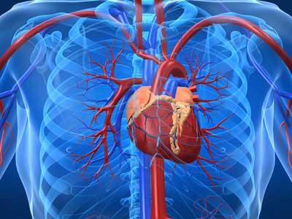
بیماری های قلبی و عروقی
در گیاه خواران به دلیل پایین بودن میزان لیپید خون و فشار خون CHDو مرگ ناشی از آن پایین است.
خطر مرگ ناشی از CHD در مردان مصرف کننده گوشت قرمز دو برابر افراد گیاه خوار است.
فشار خون بالا
هایپر تانسیون در افراد گیاه خوار بسیار کمتر از افراد همه چیز خوار است و علت آن در لیپید پایین و کالری کم دریافتی در آن ها است .

Slide 23
سرطان
در این افراد خطر بروز سرطان معده به دلیل مصرف مکرر میوه جات کاهش می یابد.
مصرف مقادیر بالا از کشمش،خرما و سایر میوه های خشک شده،لوبیا و گوجه فرنگی خطر بروز سرطان پروستات و پانکرانس را کاهش می دهد.
مصرف مقادیر بالا از فیبر و لوبیا بیش از دو بار در هفته خطر بروز سرطان کولون را کاهش می دهد.
استفاده از ویتامین C ,E و بتا کاروتن که نقش آنتی اکسیدانی دارند،عدم استعمال دخانیات یا نوشیدن الکل ابتلا به سرطان ریه را کاهش میدهد.

Slide 24
دیابت
دیابت در افراد گیاه خوار نسبت به افراد همه چیز خوار کمتر است و مرگ ناشی از دیابت در مردان همه چیز خوار 1.5 برابر گیاه خواران است.

Slide 25
فواید رژیم گیاه خواری در درمان بیماری ها
درمان بیماری های قلبی و عروقی
بیماری های کلیوی
آرتریت روماتوئید
سرطان ها

Slide 26
پاسخ فیزیولوژیک به رژیم های گیاه خواری
میزان متابولیسم استراحت و غلظت نوراپی نفرین پلاسما در افراد گیاه خوار بیشتر از همه چیزخواران است.
غلظت اسیدهای صفراوی در مدفوع گیاه خواران کمتر از افراد غیر گیاه خوار است،نسبت اسیدهای صفراوی اولیه به ثانویه در گیاه خواران بالاتر بوده و غلظت داکسی کولیک اسید در آب مدفوع آن ها کمتر است (داکسی کولیک اسید یک عامل موثر در بروز سرطان کلون و غلظت آن تحت تاثیر رژیم غذایی است)
تغییر رژیم غذایی از یک رژیم پر چرب غنی از گوشت و فقیر از فیبر به رژیم گیاه خواری فقیر از چربی و غنی از فیبر،منجر به کاهش رادیکال های هیدروکسیل در مدفوع می شود.

Slide 27
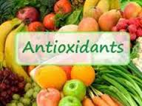
آنتی اکسیدان ها
مصرف زیاد ویتامین های E,Cوبتاکاروتن ها باعث جلوگیری از ابتلا به بیماری های مزمن می شود .

Slide 28
اثرات هورمونی
اثرات بیولوژیک پروتئین سویا در رژیم گیاه خواران قبل از یائسگی باعث تغییرات ایجاد شده در دوران قائدگی شده که منجر به کاهش خطر بروز سرطان سینه در این افراد می شود.

Slide 29
به طور کلی در گیاه خواران باید رژیم غذایی
متعادل از نظر دریافت پروتیئین کالری
،اهن،کلسیم و ریبوفلاوین داشته باشند.

